Slide 1
Какво работи моят баща
Ралица Янева-4г

Slide 2
Как е решил да стане масажист?
Той решил да стане масажист след като за определено време правенето на масажи му е било само хоби. Това хоби му се харесало и поради силното му желание да помага на хората, той реши да превърне хобито си в работа.

Slide 3
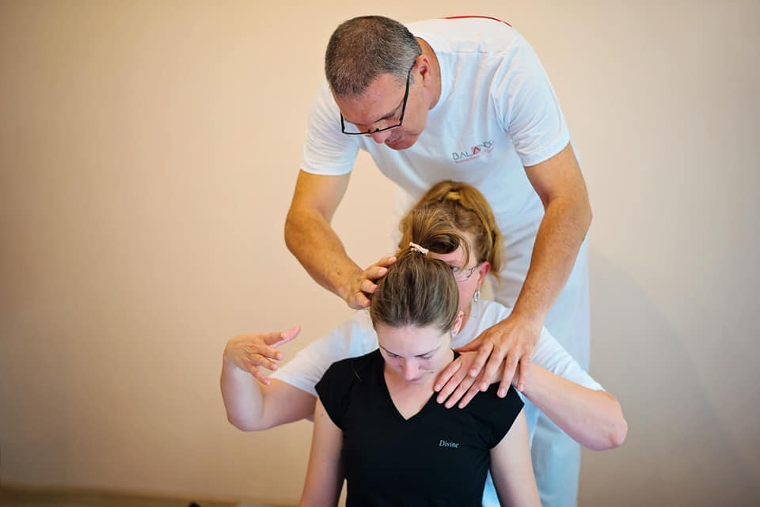
На какви умения е разчитал?
Той е разчитал на емпатията си и на своята доброта.

Slide 4
Какво, как и къде е учил за нея?
Баща ми е завършил с висше образование за счетовотидел. За да се научи да стане масажист, той е изкарал множество курсове в различни европейски и азиатски държави.

Slide 5
Трудно ли му е било?
Както с всяка работа, тя може да изглежда лесна на повърхността, но както можете да си представите, това не е истината.
Той е минал през множество препятствия, за да достигне до нивото на опит, което има днес.

Slide 6
Как е започнал работа?
Започнал е работа ,когато е станал на 40 години. Първоначално му предлагали трудни работи за малко пари и накрая решил да стане Юмейхо терапевт .

Slide 7
Дали очакаванията му са се сбъднали?
Неговите очаквания били,като инструктор по Юмейхо, да обучава нови хора, които да се докоснат до това учение и да помагат на други хора.

Slide 8
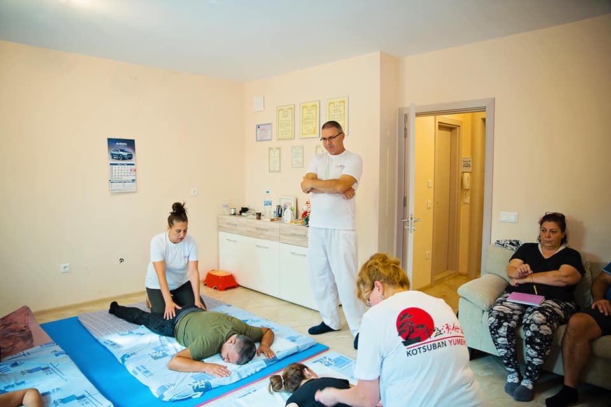
Гордее ли се с професионални постижения?
Той се гордее с това, че е пета степен инструктор и обучава хора за масажисти.

Slide 9
Как се справя с трудностите?
Моят баща се справя с трудностите с търпение и без тревоги.

Slide 10
Какво в работата му носи радост?
Носи му радост това да лекува хора и след време да гледа как те се чувстват добре.

Slide 11
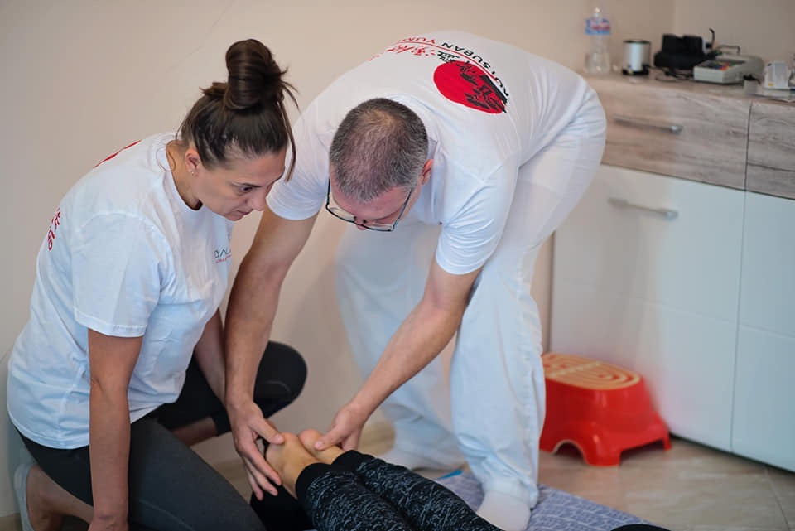
ТОВА Е ТОЙ :D

